Slide 1
Биология
10
класс
Тема:
«Популяционно-видовой уровень жизни. Понятие «вид». Критерии вида»

Slide 2
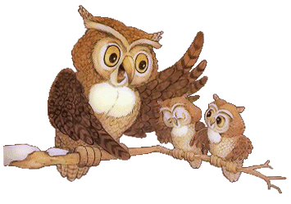
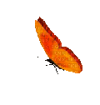
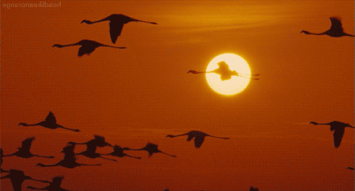
План.
1.Вид
2. Критерии вида
3. Популяция
4. Основные показатели популяции

Slide 3
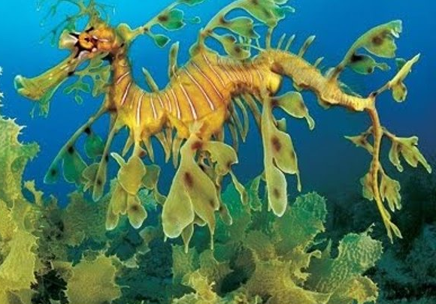
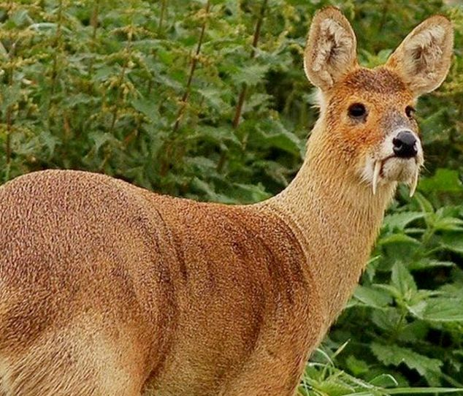
ВИД – ОСНОВНАЯ ЕДИНИЦА СИСТЕМАТИКИ
Вид – совокупность особей сходных по строению и жизнедеятельности, которые могут скрещиваться и при половом размножении давать плодовитое потомство.

Slide 4
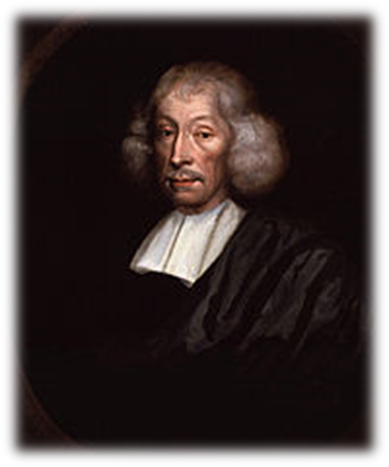
ВИД
Термин «вид» впервые ввёл в биологию английский ботаник Джон Рей
Джон Рей (1628 – 1705)

Slide 5
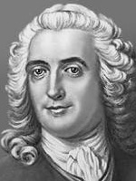
КАРЛ ЛИНЕЙ
Признавал реальное существование видов в природе.
Считал виды постоянными и неизменными.

Slide 6
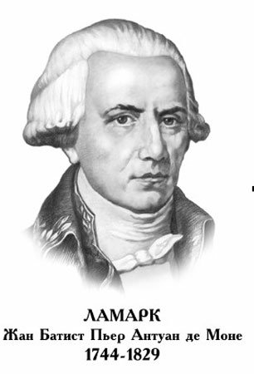
ЖАН БАТИСТ ЛАМАРК
Считал, что термин «вид» придуман для удобства классификации;
Отрицал реальное существование видов в природе;
Реальными считал только особи.

Slide 7
ЧАРЛЬЗ ДАРВИН
Виды реально существуют в природе.
Виды возникают, исчезают, развиваются, изменяются, дают начало другим видам.

Slide 8
КРИТЕРИИ ВИДА
Этологический
Экологический
Географический
Генетический критерий
Биохимический критерий
Физиологический
Морфологический

Slide 9
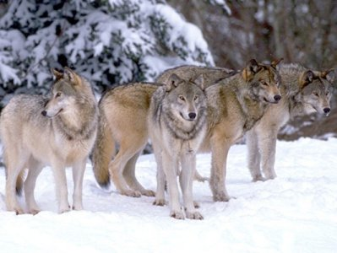
МОРФОЛОГИЧЕСКИЙ КРИТЕРИЙ
особенности внешнего строения

Slide 10
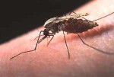
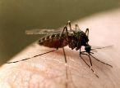
МОРФОЛОГИЧЕСКИЙ КРИТЕРИЙ
Не является основным и единственным, так как:
Существуют виды-двойники
(например, виды-двойники малярийного комара, 2 вида-двойника черных крыс).

Slide 11
МОРФОЛОГИЧЕСКИЙ КРИТЕРИЙ
Виды-двойники

Slide 12
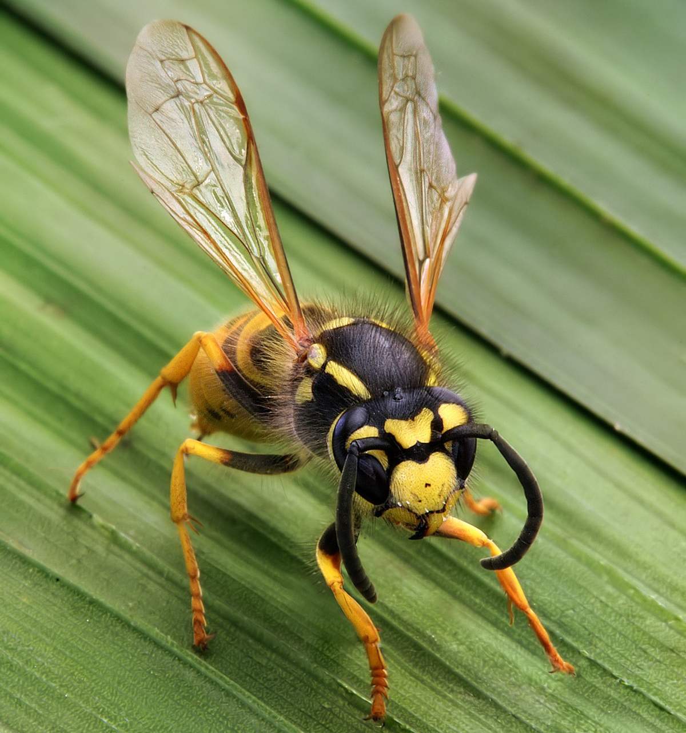
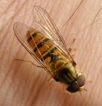
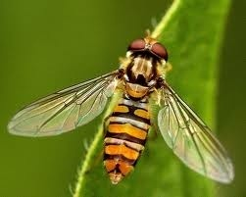
МОРФОЛОГИЧЕСКИЙ КРИТЕРИЙ
Не является основным и единственным, так как:
Существует явление мимикрии – подражание съедобного вида ядовитому).
Муха - журчалка
оса
Муха - осовидка

Slide 13
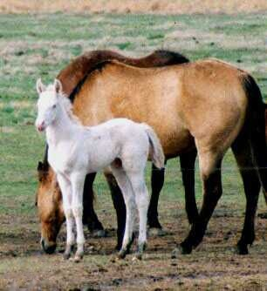
МОРФОЛОГИЧЕСКИЙ КРИТЕРИЙ
Особи одного вида могут отличаться друг от друга по окраске и другим признакам (при обитании в разных условиях (например, две популяции улиток – лесная и луговая, две популяции речного окуня – глубоководная и прибрежная; могут появляться особи-альбиносы).

Slide 14
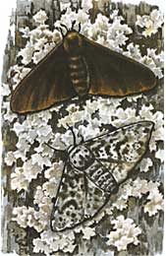
МОРФОЛОГИЧЕСКИЙ КРИТЕРИЙ
Индустриальный меланизм березовой пяденицы

Slide 15
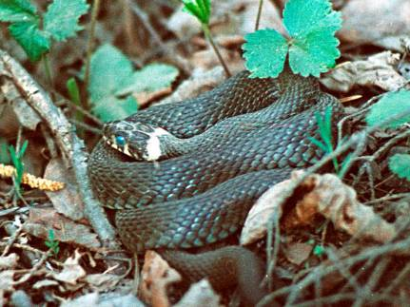
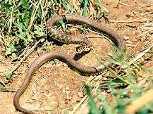
МОРФОЛОГИЧЕСКИЙ КРИТЕРИЙ
Различие в окраске ужа обыкновенного

Slide 16
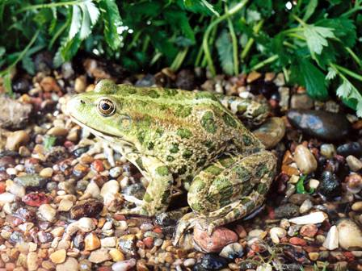
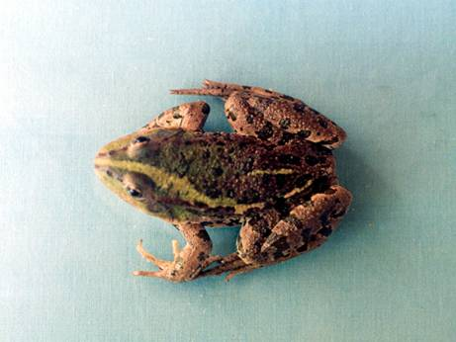
МОРФОЛОГИЧЕСКИЙ КРИТЕРИЙ
Различие в окраске лягушки озерной

Slide 17
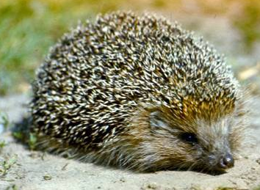
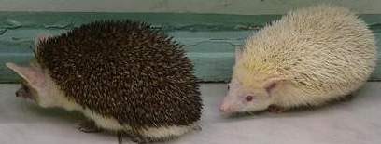
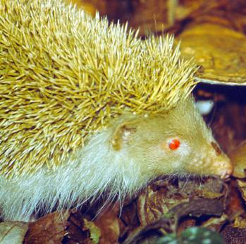
МОРФОЛОГИЧЕСКИЙ КРИТЕРИЙ
Альбинизм у ежа

Slide 18
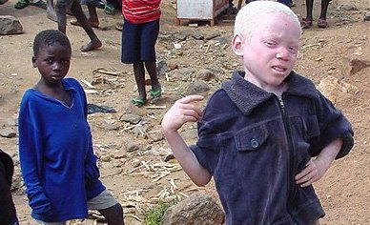
МОРФОЛОГИЧЕСКИЙ КРИТЕРИЙ
Альбинизм

Slide 19
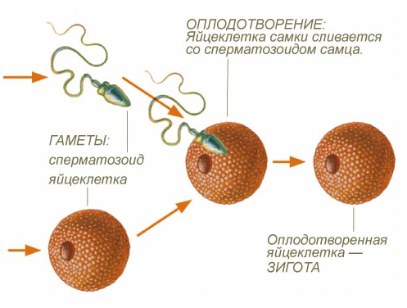
ФИЗИОЛОГИЧЕСКИЙ КРИТЕРИЙ
особенности процессов жизнедеятельности
Главным является способность к размножению

Slide 20
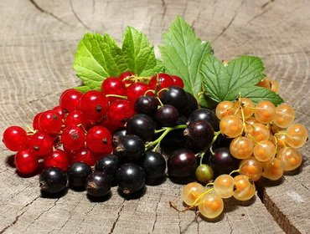
БИОХИМИЧЕСКИЙ КРИТЕРИЙ
Определяется сходством или различием химического состава клеток, тканей, а также строения белков.
Например, чёрная, белая и красная смородина различается по составу сахаров, белков и других органических соединений. Именно поэтому они отличаются по цвету, вкусу и запаху.

Slide 21
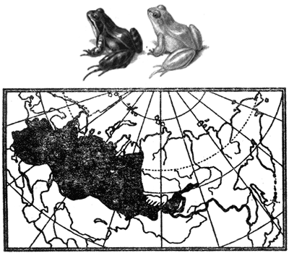
ГЕОГРАФИЧЕСКИЙ КРИТЕРИЙ
область распространения (ареал) вида
Ареал сибирской лягушки

Slide 22
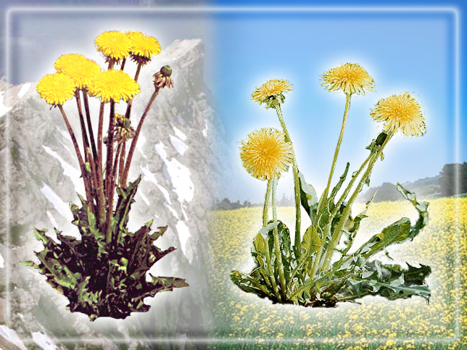
ЭКОЛОГИЧЕСКИЙ КРИТЕРИЙ
Разные виды могут быть приспособлены к одинаковым условиям.
Особи одного вида могут жить в несколько различающихся условиях (например: глубоководная и прибрежная популяции речного окуня, одуванчик может расти и в лесу, и на лугах).

Slide 23
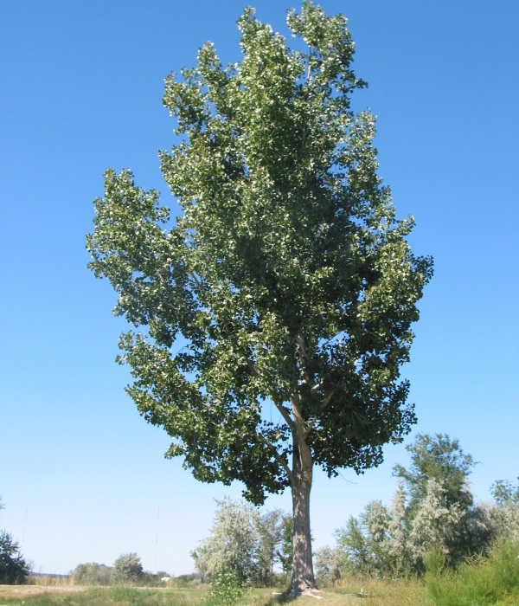
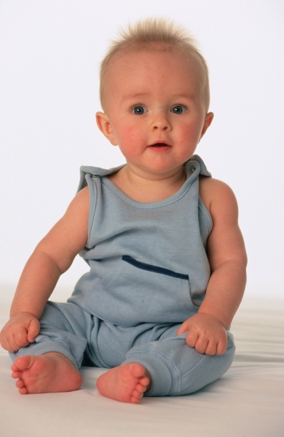
ГЕНЕТИЧЕСКИЙ КРИТЕРИЙ
определённый набор хромосом
Главным является не количество, а строение и форма хромосом.
Например, у человека и тополя одинаковое количество хромосом – 46

Slide 24
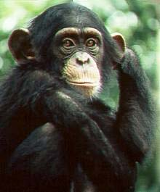
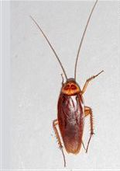
ГЕНЕТИЧЕСКИЙ КРИТЕРИЙ
48 хромосом

Slide 25
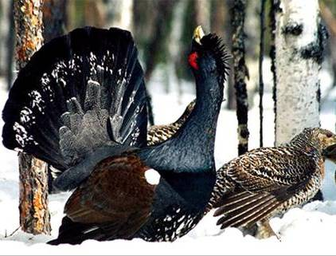
ЭТОЛОГИЧЕСКИЙ КРИТЕРИЙ
Связан с межвидовыми различиями в поведении у животных, но разные виды могут иметь похожее поведение.

Slide 26
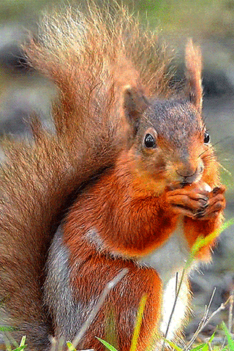
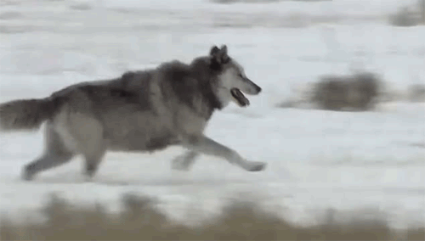
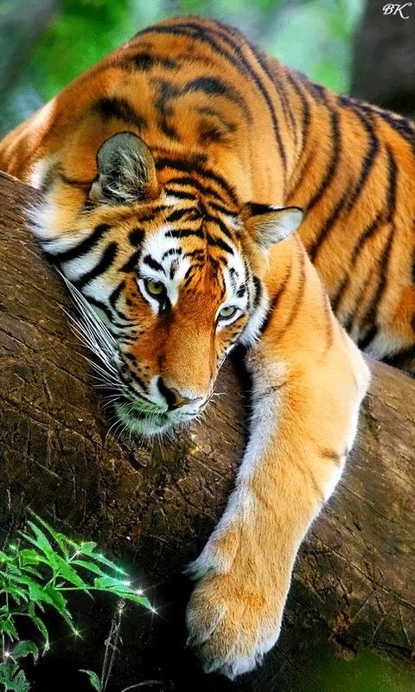
СОВРЕМЕННОЕ ОПРЕДЕЛЕНИЕ ВИДА
Вид – совокупность географически и экологически близких популяций, способных в природных условиях скрещиваться между собой, обладающих общими морфофизиологическими признаками, биологически изолированных от популяций других видов.
Вид является генетически изолированной системой.

Slide 27
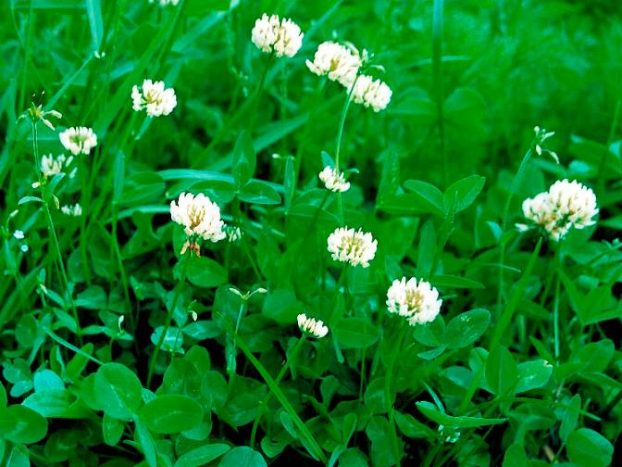
ПОДУМАЙТЕ…
О каком критерии вида идет речь?
Клевер ползучий цветёт с середины мая до осени, опыляется шмелями.
Ответ:
физиологический критерий

Slide 28
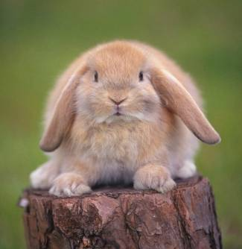
ПОДУМАЙТЕ…
О каком критерии вида идет речь?
Две породы кроликов имеют одинаковое число хромосом (44), но не скрещиваются между собой.
Ответ:
генетический критерий

Slide 29
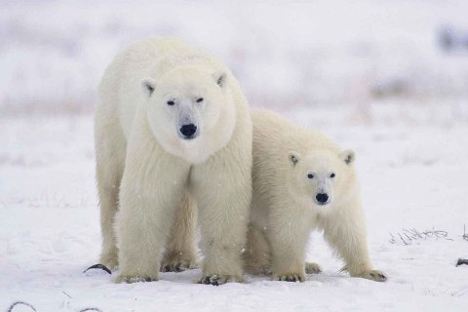
ПОДУМАЙТЕ…
О каком критерии вида идет речь?
Белый медведь имеет густую белую шерсть. Масса животного может достигать 1000 кг, а длина тела – 3 м.
Ответ:
морфологический критерий

Slide 30
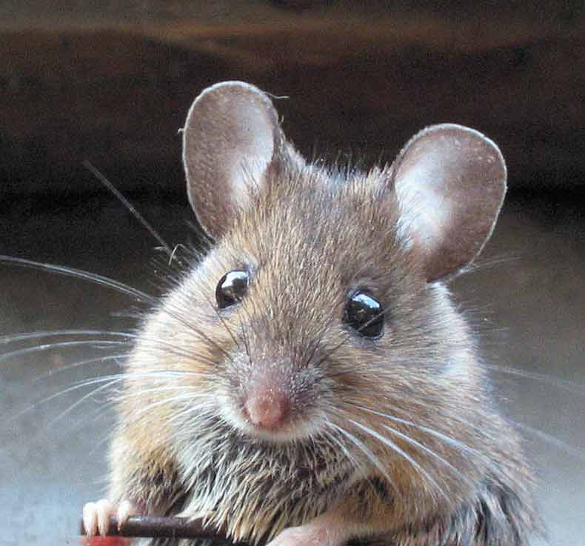
ПОДУМАЙТЕ…
О каком критерии вида идет речь?
Домовая мышь – млекопитающее рода Мыши. Исходный ареал – Северная Африка, тропики и субтропики Евразии; вслед за человеком распространилась повсеместно.
Ответ:
географический
критерий

Slide 31
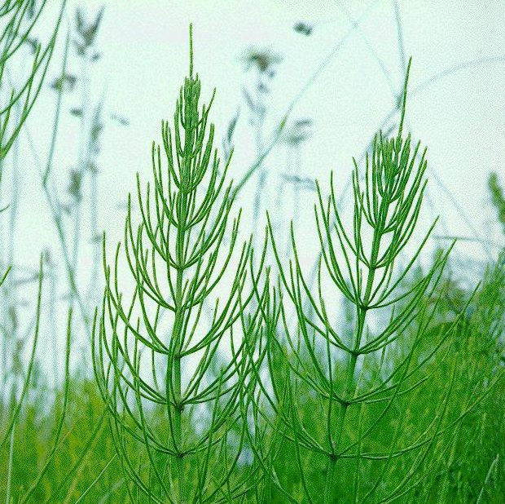
ПОДУМАЙТЕ…
О каком критерии вида идет речь?
Хвощ образует два вида побегов – весенние и летние. Сборщиков лекарственного растительного сырья интересуют только летние побеги. Они зелёного цвета, состоят из тонкого стебля с мутовчато расположенными ветвями. Ветви направлены вверх и напоминают ёлочку.
Ответ:
морфологический критерий

Slide 32
ЗАДАНИЕ
Ответить на вопросы с 1-6 на стр.149.
1. Что вы понимаете под понятием «вид»?
2. Какой учёный ввёл в науку понятие «вид»?
3. Какое мнение о виде было у учёных?
4. Что такое «критерии вида»?
5. Какое значение имеет применение критериев вида при их различении?
6. Где произрастают различные виды лютика и по каким критериям их можно различить?

